Slide 1
Развитие функциональной грамотности
Муниципальное общеобразовательное учреждение
≪Средняя общеобразовательная школа № 4≫ г. Южноуральска
11 апреля 2023 г.

Slide 2
ФГОС НОО (2021 г.) III. Требования к условиям реализации программы начального общего образования

Slide 3
ФГОС ООО (2021 г.) III. Требования к условиям реализации программы основного общего образования

Slide 4
Федеральная рабочая программа по учебному предмету “Русский язык”
НОО
ООО

Slide 5
Федеральные оценочные процедуры
Процедуры
Классы
ВПР
• ГИА
НИКО
4-8 классы
9, 11 классы
1-11 классы

Slide 6
Региональные КИМ по диагностике метапредметных образовательных достижений и функциональной грамотности
Процедуры
Группы проверяемых результатов
4 класс:
работа с текстом, чит, м, е-н, ф, кр, гл.
7 класс:
регулятивные, коммуникативные, познавательные, чит, м, е-н, ф, кр, гл. к.
10 класс:
чит, м, е-н грамотность.
комплексная работа,
12 действий
индивидуальный проект,
19 действий
областная работа,
18 действий

Slide 7
Федеральный закон от 29.12.2012 N 273-ФЗ "Об образовании в Российской Федерации" (с изм. и доп., вступ. в силу с 28.02.2023)
Статья 48. Обязанности и ответственность педагогических работников
1. Педагогические работники обязаны:
1) осуществлять свою деятельность на высоком профессиональном уровне, обеспечивать в полном объеме реализацию преподаваемых учебных предмета, курса, дисциплины (модуля) в соответствии с утвержденной рабочей программой;
4. Педагогические работники несут ответственность за неисполнение или ненадлежащее исполнение возложенных на них обязанностей в порядке и в случаях, которые установлены федеральными законами. Неисполнение или ненадлежащее исполнение педагогическими работниками обязанностей, предусмотренных частью 1 настоящей статьи, учитывается при прохождении ими аттестации.

Slide 8
Основные составляющие функциональной грамотности
Читательская грамотность
Математическая грамотность
Финансовая грамотность
Естественнонаучная грамотность
Глобальные компетенции
Креативное мышление

Slide 9
Определите вид ФГ
1. Способность человека мыслить математически, формулировать, применять и интерпретировать математику для решения задач в разнообразных практических контекстах.
2. Сочетание знаний, умений, взглядов, отношений и ценностей, успешно применяемых при личном или виртуальном взаимодействии с людьми.
3. Способность человека понимать, использовать, оценивать тексты, размышлять о них и заниматься чтением для того, чтобы достигать своих целей, расширять свои знания и возможности, участвовать в социальной жизни.

Slide 10
Определите вид ФГ
4. Совокупность знаний, навыков и установок в сфере финансового поведения человека, ведущих к улучшению благосостояния и повышению качества жизни.
5. Способность человека занимать активную гражданскую позицию по вопросам, связанным с естественными науками, и его готовность интересоваться естественнонаучными идеями.
6. Способность продуктивно участвовать в процессе выработки, оценки и совершенствования идей, направленных на получение инновационных и эффективных решений, нового знания, эффектное проявление воображения.

Slide 11
Ключевые термины современного российского образования
ФГОС
ЛИЧНОСТНЫЕ УУД
МЕТАПРЕДМЕТНЫЕ УУД
ПРЕДМЕТНЫЕ РЕЗУЛЬТАТЫ
ФУНКЦИОНАЛЬНАЯ ГРАМОТНОСТЬ

Slide 12
ЧГ
ФГ
Функциональная грамотность
МГ
ГК
ЕНГ
КМ
Личностные
Мета
предметные
Предметные
ФГОС

Slide 13
Структура заданий на проверку функциональной грамотности
предметная составляющая
+
метапредметная составляющая
+
социальный опыт

Slide 14
Читательская грамотность

Slide 15
Обрати внимание, как лежала физическая карта России на столе у ребят.
В каком направлении надо ехать, чтобы попасть из Москвы в Челябинск? Подчеркни ответ.
- на юг, - на восток, - на север, - на юго-восток.

Slide 16
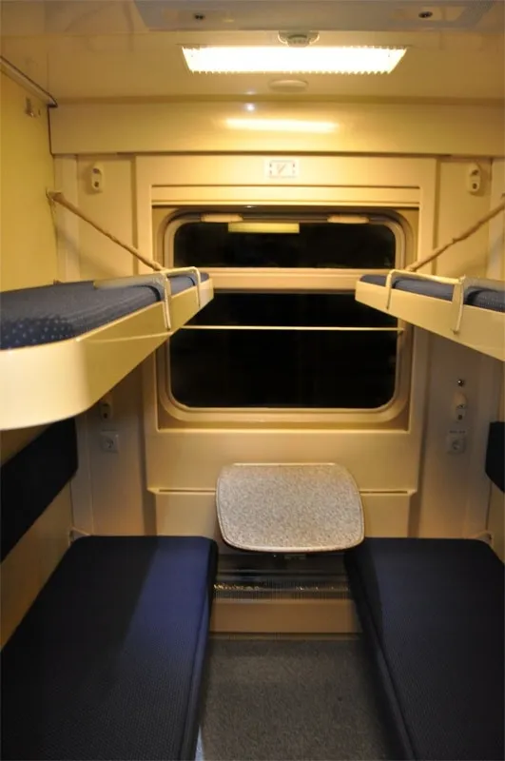
Естественнонаучная грамотность
Чем мы дышим. Каждый из газов в составе воздуха обладает своими особыми свойствами. Например, газы могут быть тяжелее или легче. Если взять вес 1 литра газа, то он будет различаться для разных газов. Вот как будет увеличиваться (слева направо) вес литра газа, входящего в состав воздуха:
Водород - Гелий - Водяной пар - Азот - Воздух - Кислород - Углекислый газ.
С этим свойством газов, содержащихся в воздухе, часто приходится сталкиваться в жизни.
Вам, наверное, приходилось путешествовать в поезде. Если в купе отключён кондиционер и закрыта дверь, то скоро пассажиры начинают испытывать затруднение дыхания, им становится «душно».
Вопрос
На какой полке (верхней или нижней) в закрытом купе поезда станет
трудно дышать?
на верхней
на нижней
Объясните свой ответ.

Slide 17
Математическая грамотность
Бытовые отходы. Выполняя домашнее задание, связанное с охраной окружающей среды, ученик собрал информацию относительно разложения некоторых видов мусора, который выбрасывают люди:
Ученик решил изобразить полученные данные на столбчатой диаграмме.
Приведите одну причину, по которой столбчатая диаграмма является неудачной формой для представления этих данных.
Вид мусора | Срок разложения
Кожура банана | 1 – 3 года
Кожура апельсина | 1 – 3 года
Картонные коробки | 0,5 года
Жевательная резинка | 20 – 25 лет
Газеты | Несколько дней
Чашка из полистирола | Более 100 лет

Slide 19
Видеоконференция

Slide 20
Финансовая грамотность
ПРИЛОЖЕНИЯ-МОШЕННИКИ
– Олег, я скачал приложение от «Службы финансовой защиты потребителей», чтобы получить денежное пособие. Но организацию с таким названием я не нашёл, – начал разговор Миша.
– О, это приложение точно создали мошенники! – ответил Олег. Их достаточно много в сети.
– Почему сразу мошенники? – задал вопрос Миша. – Государство же
выплачивает различные пособия, мы получали их на семью, и не раз.
– Давай заглянем в это приложение, и ты сразу поймешь, что его
создали мошенники, – ответил Олег.

Slide 23
Глобальные компетенции
Учитель предложил ребятам выполнить учебный иследовательский проект по выращиванию растений. Каждый мог выбрать – работать самому или объединиться с кем-то и делать проект в команде. Вера решила, что будет выполнять проект сама. Её подруга Зоя расстроилась. Она рассчитывала, что будет работать над проектом вместе с Верой. Зоя решила поговорить с Верой и убедить её в том, что лучше делать проект в команде. Она хотела привести в разговоре несколько разных доводов. Одни были связаны с тем, что вместе лучше делать проект, другие – со взаимоотношениями девочек.

Slide 24
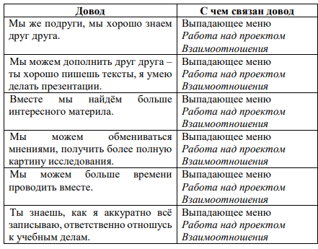
Ниже приведены доводы, которые использовала Зоя в разговоре с Верой. Какие из них связаны только с работой над проектом, а какие – со взаимоотношениями девочек?

Slide 25
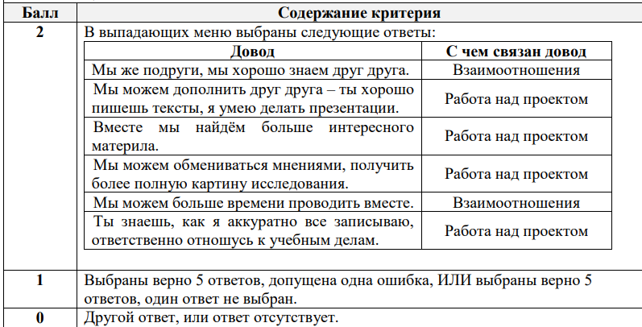
Глобальные компетенции

Slide 26
Креативное мышление
Рассмотрите рисунок. Попробуйте дорисовать к этим фигурам другие фигуры, таким образом, чтобы получилась законченная картина.

Slide 27
Креативное мышление
Рассмотрите рисунок. Попробуйте дорисовать к этим кругам другие фигуры, таким образом, чтобы получилась законченная картина.
Какая идея, на ваш взгляд, наиболее креативная?

Slide 28
Приемы формирования функциональной грамотности на уроках
Логические приемы | Примеры заданий
1. уровень - знание | Составить список, выделить, рассказать, показать, назвать
2. уровень - понимание | Описать объяснить, определить признаки, сформулировать по-другому
3. уровень - использование | Применить, проиллюстрировать, решить
4. уровень - анализ | Проанализировать, проверить, провести эксперимент, организовать, сравнить, выявить различия
5. уровень - синтез | Создать, придумать дизайн, разработать, составить план
6. уровень - оценка | Представить аргументы, защитить точку зрения, доказать, спрогнозировать

Slide 29
Демоверсия ЕГЭ 2023

Slide 34
https://resh.edu.ru/loginfg

Slide 36
https://fipi.ru/otkrytyy-bank-zadani-chitatelskoi-gramotnosti

Slide 37
https://fipi.ru/otkrytyy-bank-zadani-chitatelskoi-gramotnosti

